Slide 1
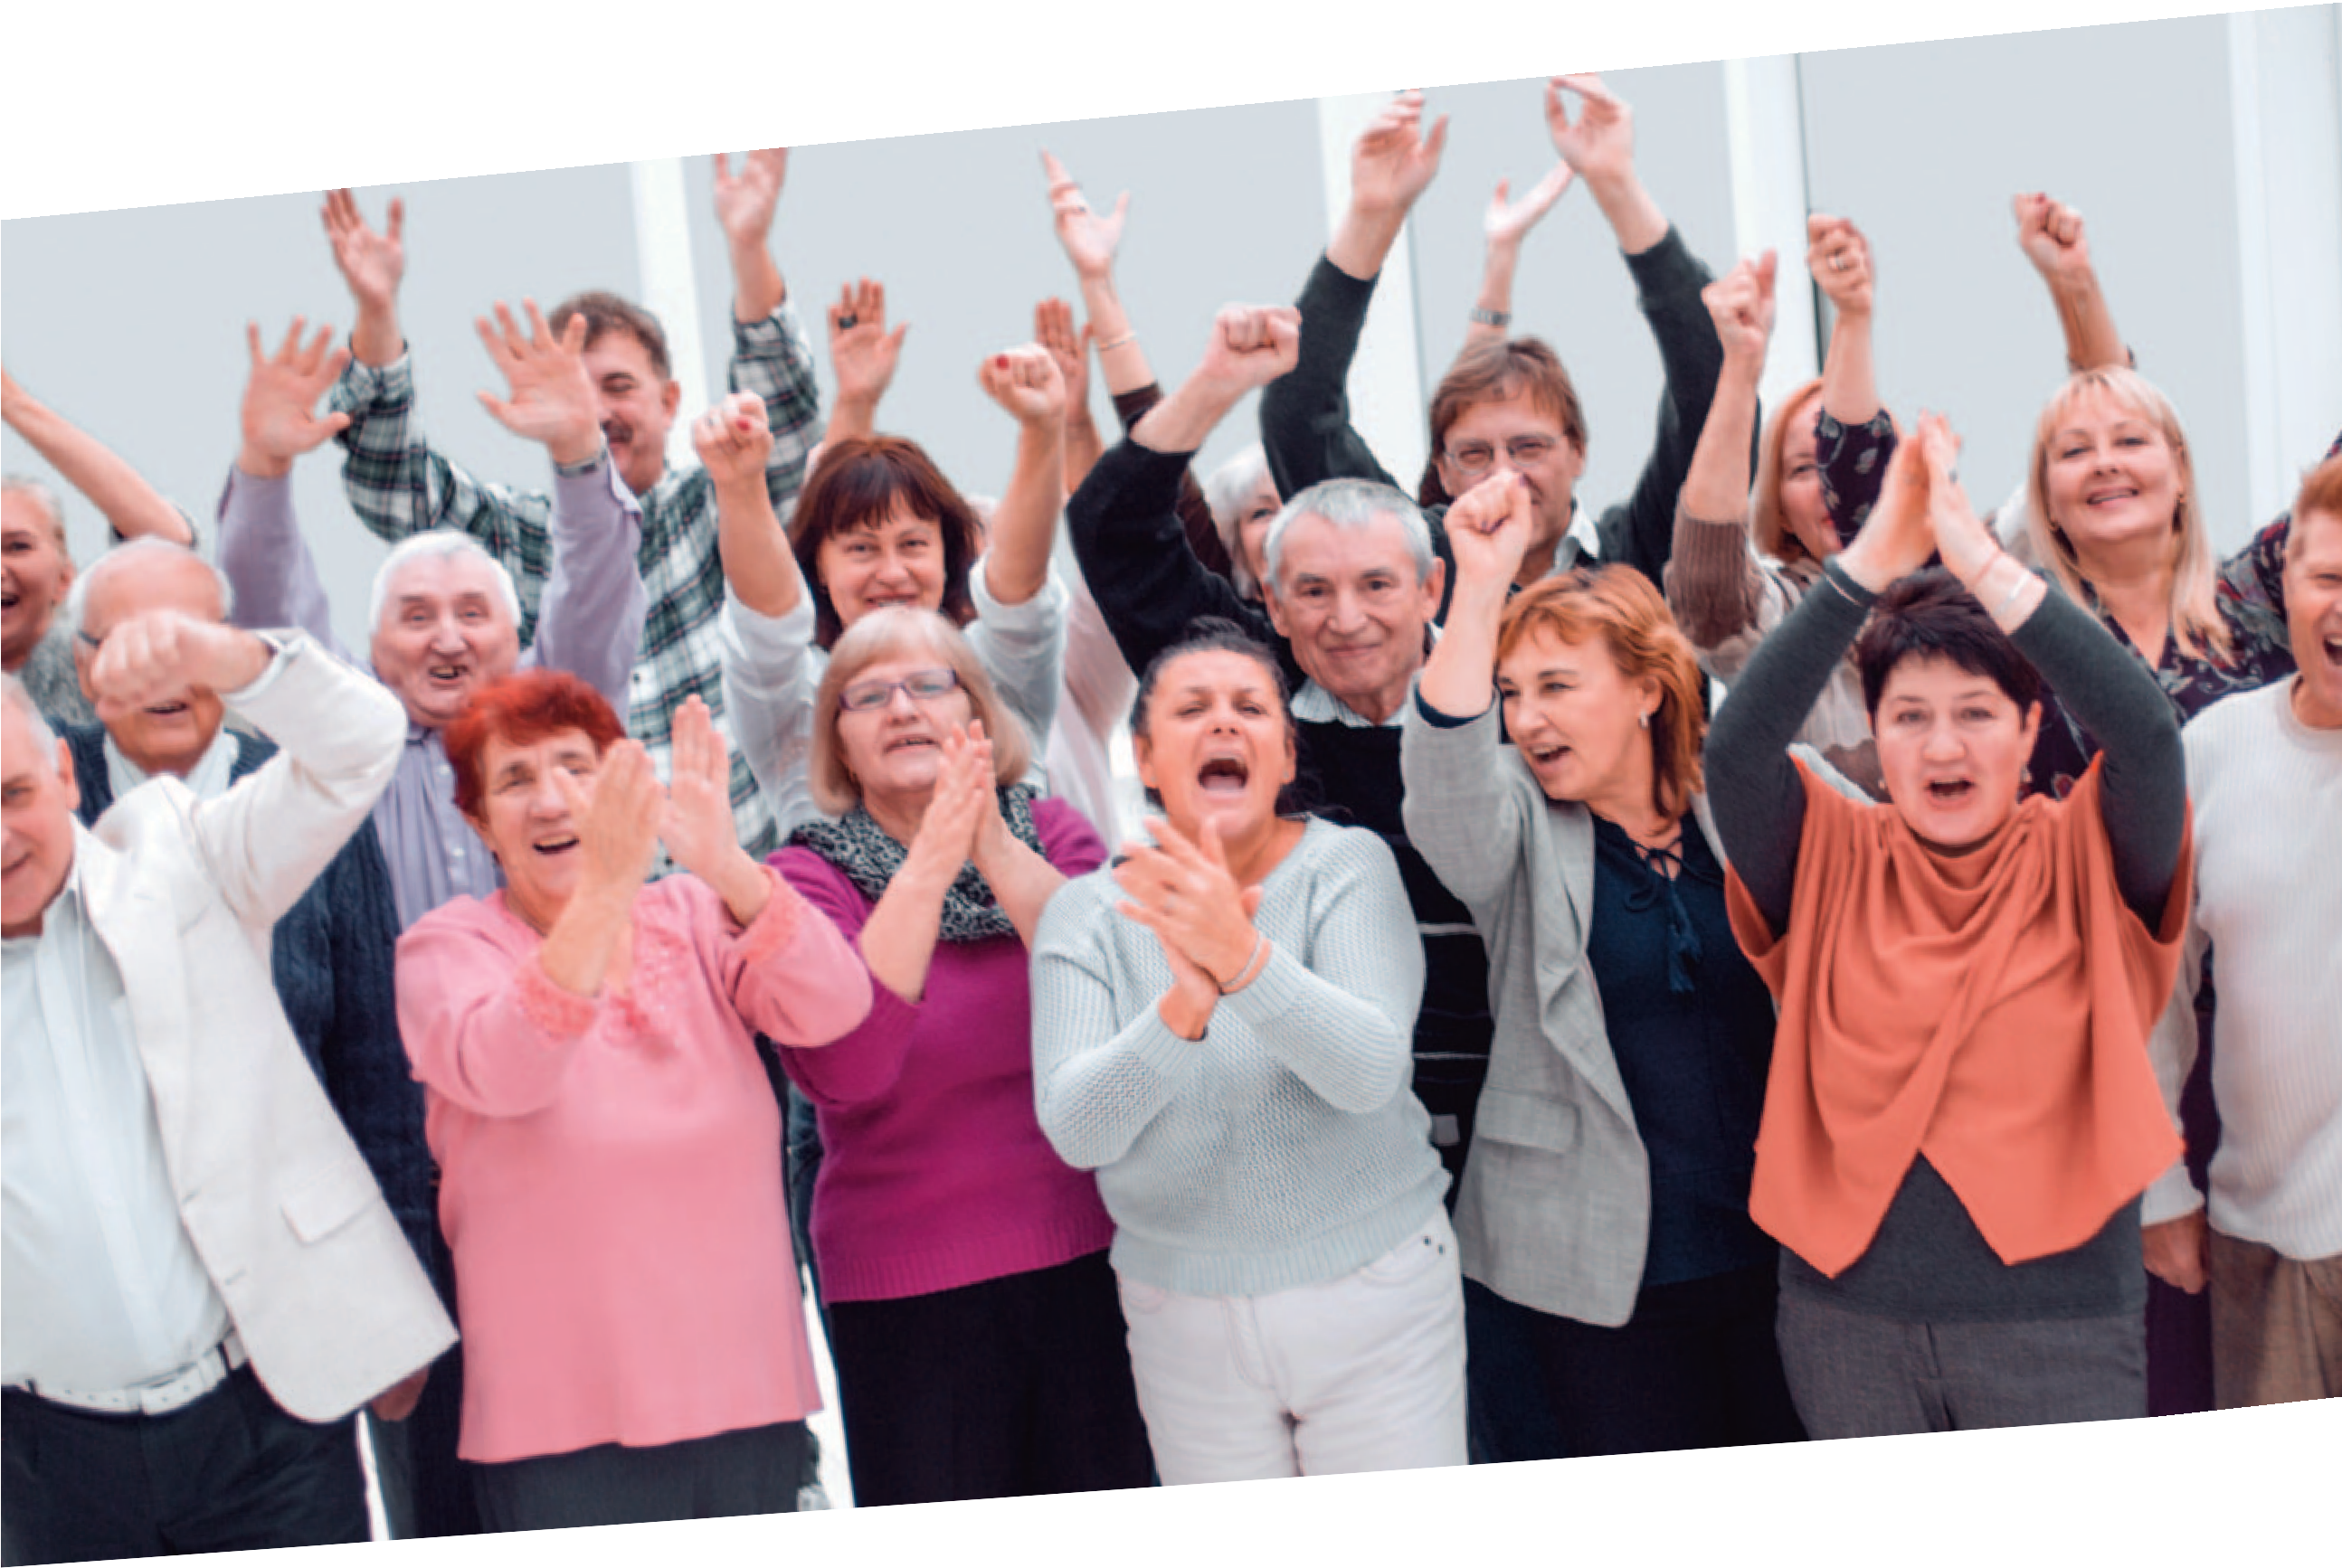

Pensjonistene blir valgvinnere i høst!
Vi vil øke minstepensjonen til over fattigdomsgrensen
Sikre og øke kjøpekraften for uføre og pensjonister
Vi vil arbeide for å få flere omsorgs- og pleieplasser
Bygging av flere seniorboliger og øke boligbygging
Aleneboende skal ha reduserte avgifter
I år står vi sammen og stemmer:

